Slide 1

第五讲
基于风险管理的期货套期保值理论
任课教师：陈创练

Slide 2
提
期货定价
1
纲
套期保值界定
2
CONTENTS
基于方差模型的套期保值理论
3
基于VaR模型的套期保值理论
4
基于ES模型的套期保值理论
5

Slide 3
一、期货定价

Slide 4
第一节 期货定价
1.期货的定义
金融期货合约（Financial Futures Contracts）是指在交易所交易的、协议双方约定在将来某个日期按事先确定的条件（包括交割价格、交割地点和交割方式等）买入或卖出一定标准数量的特定金融工具的标准化协议。在交易中，同意买入资产的交易员被称为进入了一个期货的长头寸（long futures position）或多头；同意卖出资产的交易员被称为进入了一个期货的短头寸（short futures position）或称空头。

Slide 5
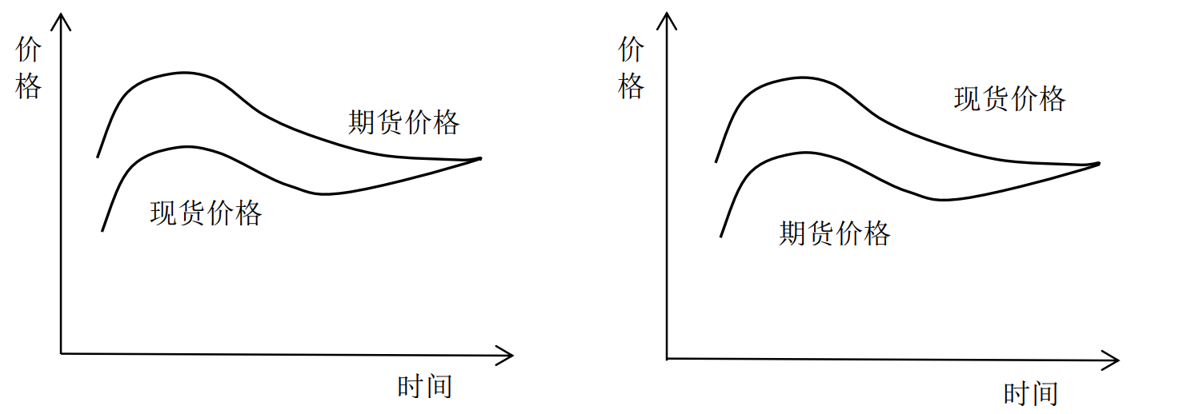
1.期货的定义
•随着期货合约交割月份的逼近，期货价格会逐渐收敛于标的资产的现货价格，如下图：

Slide 6
1.期货的定义
【例5-1】利用期货进行风险对冲
假定中国银行持有一个外汇期货的交易组合，同时，中国银行可以通过卖出20000美元来达到希腊字母的Delta中性。假定中国无风险利率为5%，美国无风险利率为6%。由此可知采用半年期的外汇期货进行对冲需要的短头寸数量为：
美元，
同时，因为每一个外汇期货合约买入或者卖出的是2500美元的资产，可见中国银行需要购进的是8个合约的短头寸，此时即可达到有效风险对冲的目的。

Slide 7




1.期货的定义
【例5-2】利用期货进行投机
假定一个投资者认为未来两个月内美元对人民币会升值，那么，该投资者在不考虑利息收入时，可以有两种选择的做法：其一，在市场上购入1万美元资产，然后等到价格上涨后买入美元换取人民币；其二，在期货市场购买2份期货合约的长头寸，每一份合约是买入0.5万美元的合约。同时，假定当前美元对人民币汇率是6.53，如果在两个月后，美元对人民币汇率变为6.8，则：
（1）购入2份期货合约的收益为：
（2）购入即时汇率收益为：
如果在两个月后，美元对人民币汇率变为6.3，则：
（1）购入2份期货合约的收益为：
（2）购入即时汇率收益为：
结合上表测算结果可知，在没有考虑利息支出情况下，上述两种投资方式的收益和损失存在一定差异。但是，从投资者需要投入资金看，第一种情况下，投资者需要投入的资金是65300元；但是对于第二种方式，投资者只需要在购买外汇期货后存入少量的资金到保证金账户，譬如是2000美元。可见，采用期货进行投机时，不一定能够获取收益，但是，期货市场可以使得投机者利用杠杆效应，即投资者只需要一笔小量的初始资金，就可以得到一个很大的投机头寸。
$$\left(6.8−6.52\right)×10000=2800$$
$$\left(6.8−6.53\right)×10000=2700$$
$$\left(6.3−6.52\right)×10000=−2200$$
$$\left(6.3−6.53\right)×10000=−2300$$
 | 买入1万美元 现货价格=6.53 | 买入2份期货合约 期货价格=6.52
投资 | 10000 | 2000
两月后现货价格为6.8时的盈利 | 2700 | 2800
两月现货价格为6.3时的盈利 | -2300 | -2200

Slide 8
2.期货与远期的比较
远期和期货均为衍生金融产品市场上的重要金融产品，两者均为合约形式，约定未来期限内进行的交易，但远期合约与期货合约在一些方面还是存在区别，如下：
对比角度 | 远期合约 | 期货合约
交易地点 | 交易双方私下交易 | 交易所交易和交割
合约内容 | 非标准化 | 标准化
交割日 | 单一交割日 | 一系列交割日
结算方式 | 合约到期时结算 | 每日结算
交割方式 | 通常会发生实物或现金交割 | 通常在到期前被平仓
信用风险 | 有信用风险 | 几乎没有信用风险
流动性 | 流动性较低 | 流动性较高

Slide 9

3.期货的定价
•当前价格为$S_{0}$的标的资产，在$T$时刻后价格为$S_{T}$，在$T$时刻，期货合约多投可以价格$K$买入标的资产，也可在交割日之前出售期货合约，若进行交割，$T$时刻的收益为$S_{T}−K$，但为此他需要在此刻支付期货合约的价格：
期货合约价格
持有期间不支付中间收入资产的期货合约价格：
持有期间支付中间收入的贴现值为 𝐼 的资产的期货合约价格：
持有期间提供中间收益，收益率为𝑞的期货合约价格：

Slide 10
一、套期保值界定

Slide 11
第二节 套期保值界定
一、套期保值的定义
1、套期保值的本质：本质上，套期保值是转移风险的一种方式，投资者通过买卖衍生工具将风险转移至其他交易者。
2、套期保值的定义：套期保值又称避险、对冲等，传统的套期保值是指投资者同时在期货市场和现货市场进行数量相等、方向相反的交易，使一个市场的盈利弥补另一个市场的亏损，从而在两个市场建立对冲机制，以规避现货市场价格波动的风险。
同种商品
套期保值的基本特征
数量相当
方向相反

Slide 12
第二节 套期保值界定
二、套期保值的原理
套期保值能实现风险对冲的根本原理是，同种商品的期货价格和现货价格受到相似的因素影响，两者价格变动趋势相同。
期货市场和现货市场同种商品的价格走势相同
原理
随期货合约到期日临近，期货市场与现货市场价格趋于一致

Slide 13
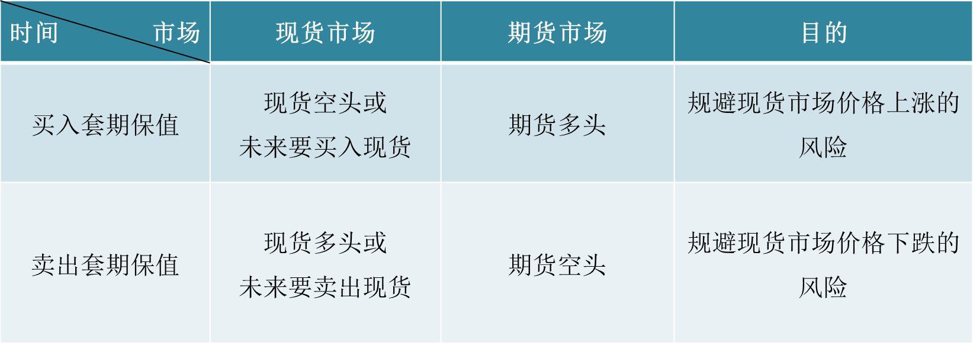
第二节 套期保值界定
三、套期保值的种类
表5-1 买入套期保值和卖出套期保值

Slide 14
第二节 套期保值界定
【例5-3】
表5-2 多头套期保值交易的案例（担心股市上涨）
显然，若不进行保值要多付136.4万元购买股票，而进行保值后，只要多付136.4－117＝19.4万元。虽然没有完全对冲风险，但已将风险降到了最低。
时间 市场 | 现货市场 | 期货市场
7月1日 | 某投资者预计11月1日将收到500万元可用于投资股票。当时沪深300指数为1100点，但是担心11月1日股市会上涨。 | 沪深300股指期货合约为1300点，所以投资者应该买入5000000/（1300×300）≈13手期货合约。
11月1日 | 沪深300指数已经升至1400点，股票相应地上涨到（1400/1100）×500＝636.4万元。 | 以1600点的价格卖出13手指数期货价格平仓，结算期货头寸。 期货交易盈利＝300×300×13＝117万元。

Slide 15
第二节 套期保值界定
【例5-3】
表5-3 空头套期保值交易的案例（担心股市下跌）
显然，若不进行保值将亏损86.2万元，而进行保值后，能够通过期货交易盈利90万元。
时间 市场 | 现货市场 | 期货市场
6月6日 | 某投资者持有股票组合500万元，担心到9月5日股市会下跌。此时沪深300指数为1450点。 | 投资者卖出12手（5000000/（1450×300）期货合约，成交价格为1500点。
9月5日 | 沪深300指数跌至1200点，相应他的股票组合价值下跌到413.8万元。 组合亏损＝86.2万元。 | 以1250点的价格买回12手指数期货价格平仓，结算期货头寸。 期货交易盈利＝250×300×12＝90万元。

Slide 16
第二节 套期保值界定
四、套期保值的一般原则
种类相同或相近原则
月份相同或相近原则
套期保值原则
数量相等或相当原则
交易方向相反原则

Slide 17
二、基于方差模型的
套期保值理论

Slide 18
第三节 基于方差模型的套期保值理论
一、套期保值比率与最优套期保值比率
套期保值比率是套期保值者在进行套期保值交易时，用以计算所需买入或卖出某种股指期货合约数量的比率，其定义是期货合约的头寸与被保值资产头寸的比率，即
（5-1）
其中，h为套期保值比率， 为期货合约头寸规模， 为现货头寸的规模。
最优套期保值比率定义为：
（5-2）
其中， 为最优套期保值比率， 为使风险最小的期货合约头寸规模。
最小风险下套期保值需要买卖的期货合约数量，即最优套期保值期货合约数量为：
（5-3）
其中， 为最优套期保值期货合约数量， 为每份合约的规模。

Slide 19
第三节 基于方差模型的套期保值理论
上述公式的具体证明如下：
套期保值的目的是将期货市场和现货市场的价格风险对冲，因此，整个套期保值组合的价值变化应该等于零。
即：
其中， 为现货价格变化， 为期货价格变化。
因此，
最终可得：

Slide 20
第三节 基于方差模型的套期保值理论
【例5-4】套期保值者选择10吨/手的苹果期货合约为6000吨苹果进行套期保值。假设苹果期货合约价格每变化200元/吨，苹果变化150元/吨。求需要卖出多少手苹果期货合约？
因此，最小风险套期保值需要卖出450份合约。

Slide 21
第三节 基于方差模型的套期保值理论
二、基差与套期保值效果
（一）基差
1、基差的定义
我们引入“基差”描述期货价格与现货价格的关系，进而分析其对套期保值效果的影响。
基差是指某一特定商品于某一特定的时间和地点的现货价格与期货价格之差，是由现货价格与期货价格的变化幅度不一致引起的，基差的计算公式为：
（5-4）
其中：B表示基差，S表示现货价格，F表示期货价格。

Slide 22
第三节 基于方差模型的套期保值理论
2、基差作用
套期保值成功基础
基差变化作用
为现货市场交易提供依据
获得无风险收益

Slide 23
第三节 基于方差模型的套期保值理论
3、基差走强与基差走弱
基差走强：相对于期货价格表现而言，现货价格走势相对较强。
价差变化
基差走弱：相对于期货价格表现而言，现货价格走势相对较弱。

Slide 24
第三节 基于方差模型的套期保值理论
（二）套期保值效果
套期保值效果是指套期保值后的现货-期货组合头寸收益率的方差比套期保值前的现货头寸收益率的方差减少的百分比程度。
（5-5）
其中， 为现货-期货组合头寸收益率， 为现货头寸收益率， 为期货组合头寸收益率，h为套期保值比率（期货头寸与现货头寸之比）。
该组合收益率的方差为：
（5-6）
上式中的变量是套期保值率 ，为使得组合收益率方差最小，将上式求导并令其等于零，得
（5-7）
我们可以得到风险最小化收益方差：
（5-8）
其中， 为现货头寸收益率和期货头寸收益率之间的相关系数。
套期保值效果：
（5-9）
越接近1，套期保值效果越好。

Slide 25
第三节 基于方差模型的套期保值理论
三、Beta系数与套期保值合约的计算
（一）Beta系数概念
基于市场上所有股票构成的资产组合，我们可以得到市场风险为 ，此时，市场上任何一支股票与市场资产组合的协方差记为 表示，则Beta系数可表示为：
（5-10）
Beta系数用于反映各股的风险程度，其中，当Beta系数大于1，表示市场的超额收益率每增加或者下跌1%，则股票超额收益率上涨或者下跌超过1%，表明此时该股票具有较大的投资风险。根据（5-10）式计算得到各股的Beta系数，并经各股投资权重可计算得到投资组合的Beta系数。

Slide 26
第三节 基于方差模型的套期保值理论
（二）基于Beta系数套期保值合约的计算
并非所有股票或者投资组合的涨跌都与指数标的资产走势完全相一致，因此，虽然采用股指期货能够对冲掉部分大盘风险，但是却无法回避投资组合中的各股风险。此时，则需要基于Beta系数对股指期货合约的数量做出相应的调整。
基于Beta系数计算得到的期货合约数量为：

Slide 27
第三节 基于方差模型的套期保值理论
【例5-5】某投资者拥有三种股票组成的组合，其中A股票的市场价值为150万元，B股票的市场价值为200万元，C股票的市场价值为100万元，三个股票与沪深300指数的相关系数 分别为0.98、1.3和1.2。沪深300指数为1500，计算需要多少合约，假定一点300元。
投资组合的总价值为：
股票组合的 值为：
根据上式调整的计算公式为：
因此，采用 加权的避险方法所需合约数为：

Slide 28
第三节 基于方差模型的套期保值理论
假设沪深300指数仍然是1500点，如果我们不采用 加权的避险方法，所需合约数为：
从上述估计结果可以看出，在不采取Beta系数调整时，股指期货合约做空的张数是10张，但是经Beta系数调整后，则变为做空12张，可见，“加权避险”需要额外多加做空2手合约，虽然此时投资者需要提高保证金额度，但却可以取得更好的风险对冲效果。

Slide 29
三、基于VaR模型的套 期保值理论

Slide 30
第四节 基于VaR模型的套期保值理论
一、基于VaR模型的套期保值理论与最优套期保值比率
（一）基于VaR模型的套期保值理论
针对方差模型套期保值理论的缺陷，本部分拓展介绍基于VaR模型的套期保值理论 。在置信水平 （大概率）下，收益率 低于 的概率为 ，即：
（5-11）
依据中心极限定理，有：
（5-12）
记为： （5-13）

Slide 31
第四节 基于VaR模型的套期保值理论
由 ，则：
（5-14）
故此， （5-15）
其中， 表示标准正态分布 分位数。
故此，代入可得：
（5-16）

Slide 32
第四节 基于VaR模型的套期保值理论
（二）基于VaR模型的最优套期保值比率
为得到VaR模型的最优套期保值比率，令（5-16）式对h的一阶导数等于0，则有：
（5-17）
（5-18）
求解得到： （5-19）

Slide 33
第四节 基于VaR模型的套期保值理论
（5-20）
因为 ，则：
（5-21）
故此，由一阶偏导等于零，二阶偏导大于零可知在 处可使得VaR取得极小值，此时，最优套期保值比率为：
（5-22）

Slide 34
第四节 基于VaR模型的套期保值理论
因为 ，则有：
（5-23）
其中， 为纯套期保值部分，跟最小方差套期比一样，其主要是针对市场实际价格风险而采取的套期保值策略，无风险偏好。
为投机需求部分，表示应对套期保值的风险偏好，实质是对期货进行投机，而且风险态度变化而变化， 越大表示投资者越厌恶风险，主要是刻画投机需求，其中， 越大 h越大。
可见，基于VaR模型的套期保值理论进行纯套期保值的同时，也采取投机作用以规避现货价格的波动风险。

Slide 35
第四节 基于VaR模型的套期保值理论
二、基于VaR模型套期保值理论的优势与局限性
（一）基于VaR模型套期保值理论的优势
解决了风险偏好参数人为设定的缺陷
基于VaR模型套期保值理论的优势
直接反应了套期保值者的风险承受能力
可用组合VaR控制风险额找出最优套期保值比率

Slide 36
第四节 基于VaR模型的套期保值理论
（二）基于VaR模型套期保值理论的局限性
现实中呈现明显尖峰厚尾特征
基于VaR模型套期保值理论的局限性
当市场不是正常状态，交易数据难以获得，此时无法使用VaR衡量市场风险
忽略了其他风险因素

Slide 37
四、基于ES模型的套期保值理论

Slide 38
第五节 基于ES模型的套期保值理论
一、基于ES模型的套期保值理论与最优套期保值比率
（一）基于ES模型的套期保值理论
针对VaR模型套期保值理论的缺陷，本部分拓展构建基于ES模型的套期保值理论。由第五章知识可知，预期损失可以表述为：
（5-24）
其中，记 为标准正态分布的概率密度函数，并且满足：
（5-25）

Slide 39
第五节 基于ES模型的套期保值理论
结合 ，可得套期保值资产组合的ES：
（5-26）
根据上式可以看出，套期保值资产组合的ES具有以下特征：
（1） 越大，ES越大；
（2）未来期货价格越高， 越大，ES越小；
（3）因为 ，故此，置信水平越高，套期保值者越厌恶风险， 值越大，ES越大。

Slide 40
第五节 基于ES模型的套期保值理论
（二）基于ES模型的最优套期保值比率
为得到 ES模型的最优套期保值比率，令（5-26）式对 的一阶导数等于0，则有：
（5-27）
（5-28）
求解可得：
（5-29）

Slide 41
第五节 基于ES模型的套期保值理论
因为 ，则：
（5-30）
（5-31）
故此，最优套期保值比率为：
（5-32）
又因为 ，则：
（5-33）

Slide 42
第五节 基于ES模型的套期保值理论
由于 ，因此式子成立的条件是 。
其中， 为纯套期保值部分，与最小方差套期比一样，其主要是针对市场实际价格风险而采取的套期保值策略，无风险偏好。
为投机需求部分，反映对套期保值的风险偏好，实质是对期货进行投机，而且风险态度变化而变化，置信水平越大，投资者越厌恶风险， 越大，h越大。
可见，基于ES模型的套期保值理论进行纯套期保值的同时，也采取投机作用以规避现货价格的波动风险。

Slide 43
第五节 基于ES模型的套期保值理论
【例5-6】假定相关系数 、现货和期货市场的波动率分别为 和
，期货期望收益率为 。选取三种不同的风险度量指标，计算并对比分析最小方差、最小VaR、最小ES三种套期保值策略下的静态套期保值比率h ，并且采用Ederington（1979） 最早提出的方差下降百分比计算套期保值效果。（考虑90%、95%、99%三种置信水平）
基于方差模型的最优套期保值率为：
基于VaR模型的最优套期保值率为：
基于ES模型的最优套期保值率为：
套期保值效果为：

Slide 44
第五节 基于ES模型的套期保值理论
表5-6 不同置信水平下套期保值比率和效果
置信水平 |  |  | 最优套期保值比率 |  |  | 套期保值效果
 |  |  | 方差_h | VaR_h | ES_h | 方差_He | VaR_He | ES_He
90% | 1.2816 | 1.7550 | 0.6245 | 0.3017 | 0.3936 | 25.50% | 18.69% | 22.02%
95% | 1.6449 | 2.0627 | 0.6245 | 0.3774 | 0.4293 | 25.50% | 21.51% | 23.01%
99% | 2.3263 | 2.6652 | 0.6245 | 0.4521 | 0.4744 | 25.50% | 23.56% | 24.03%

Slide 45
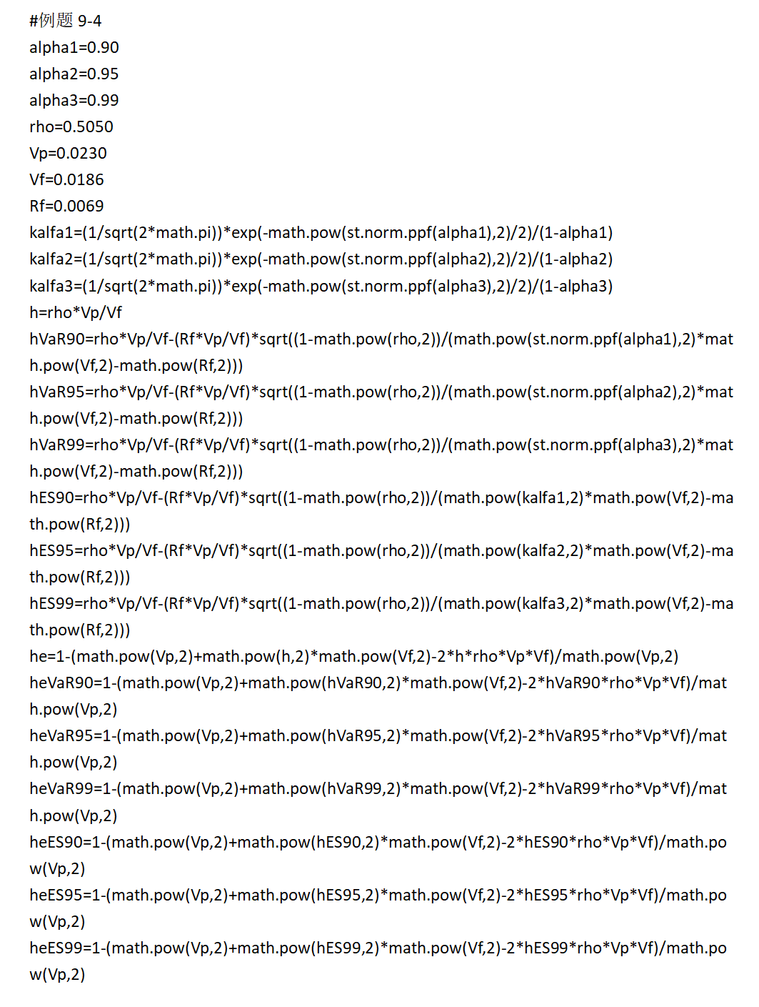
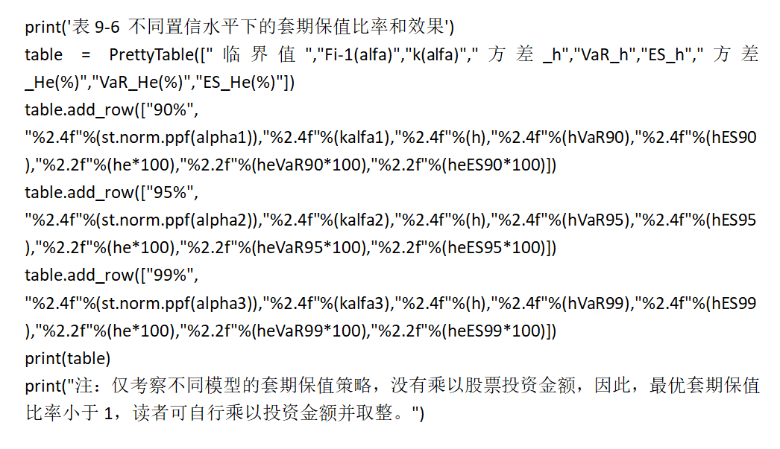
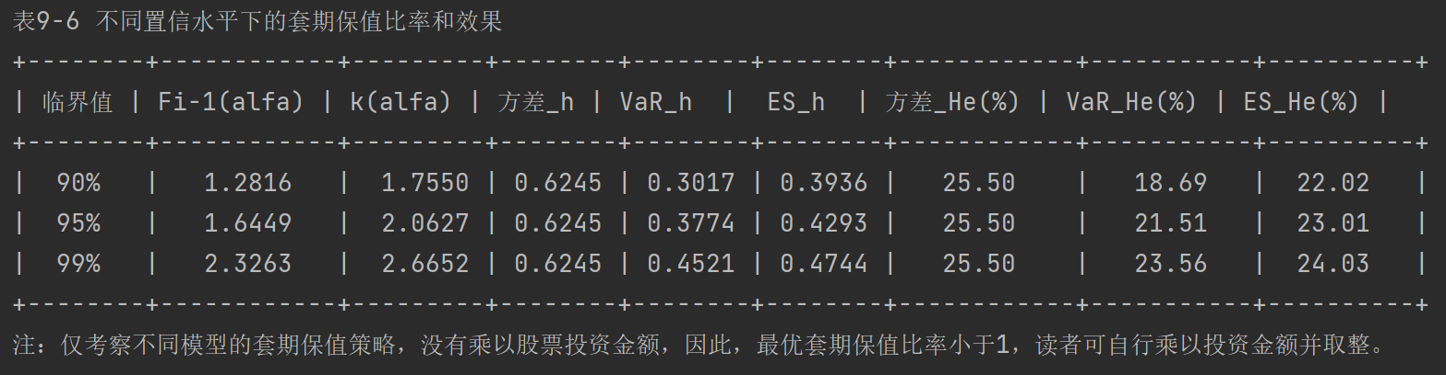
Python程序

Slide 46
第五节 基于ES模型的套期保值理论
在风险最小化的前提下，我们计算三种套期保值策略下的最优套期保值比率和方差下降百分比，结果如表5-6所示，通过分析可以得到以下几点结论：
（1）对于最小方差的套期保值策略，静态套期保值策略可以降低25.50%的风险；
（2）对于最小VaR的套期保值策略，随着置信水平的提高，套期保值效果越好，99%置信水平下套期保值效果最好，可以对冲23.56%的风险；
（3）对于最小ES的套期保值策略，在99%置信水平下套期保值有效降低24.03%的风险；
（4）总体来看，对于静态套期保值方法，基于最小方差的套期保值效果要优于ES模型，其次是VaR模型；从方差下降比来看，随着置信度的提高，指数略微上升，说明当投资者降低对风险的偏好时，能够规避一定的风险。
事实上，这个套期保值效果的变量计算方式都不一样，所以，这个套期保值效果在某种程度上不具有横向的可比性，我们更多的是考虑静态和动态套期保值模型在最小方差、最小VaR、最小ES方法中具有纵向的可比性。

Slide 47
第五节 基于ES模型的套期保值理论
二、基于ES模型套期保值理论的应用与局限性
（一）基于ES模型套期保值理论的应用
有效的风险规避
基于ES模型套期保值理论的应用
帮助投资者做出理性的投资决策
有助于监管部门对市场进行有效监管

Slide 48
第五节 基于ES模型的套期保值理论
（二）基于ES模型套期保值理论的局限性
缺少损失分布的信息
基于ES模型套期保值理论的局限性
规范化程度、普及度不高，导致其应用范围有限
依赖历史数据进行预测

Slide 49
期货套期保值理论与策略
本章小结
套期保值是期货交易的重要应用之一，也是量化投资中经常采用的重要策略。投资者可以通过在期货市场进行与现货头寸相反的操作对冲持有现货头寸的风险以降低损失。套期保值之所以能够起到风险对冲的作用，其根本的原因在于，期货价格与现货价格受到相同或相似的供求等因素影响，两者的变动趋势趋同，进而通过盈亏相抵起到规避价格风险的目的。套期保值的效果取决于套期保值期间基差风险的大小。为实现预期的套期保值效果，应该选择与被保值资产相关性最高的期货合约，而且要根据套期保值期限适当选择合约的到期月份。为了有效规避风险，交易者可以将点价交易与套期保值结合在一起进行操作。根据基于方差模型、VaR模型和ES模型的套期保值理论可以计算最优套期保值比率，并且可以分别计算出套期保值部分和投机需求部分的合约数量。故此，这部分内容可以看作是量化投资策略构建的一个重要理论基础。

Slide 50
谢谢！

